Slide 1


Slide 2
搜索引擎工作原理
本节知识点
  什么是搜索引擎
  搜索引擎工作原理
  搜索引擎发展史
  搜索引擎高级使用

Slide 3
搜索引擎工作原理
学习目标
  熟记各个搜索引擎网址
  掌握搜索引擎的工作原理
  了解搜索引擎发展史
  熟背搜索引擎高级指令

Slide 4


搜索引擎工作原理
什么是搜索引擎？
  搜索引擎是指根据一定的策略、运用特定的计算机程序从互联网上搜集信息，在对信息进行组织和处理后，为用户提供检索服务，将用户检索相关的信息展示给用户的系统。
  中文最大搜索引擎？
  英文最大搜索引擎？
Notes:
目录搜索引擎是以人工方式或半自动方式搜集信息，由编辑员查看信息之后，人工形成信息摘要，并将信息置于事先确定的分类框架中。信息大多面向网站，提供目录浏览服务和直接检索服务。http://www.12580.tv/
http://www.dogpile.com/ 元搜索引擎
http://www.cha086.com/ 垂直

Slide 5
搜索引擎工作原理
主流搜索引擎网址
  百度：www.baidu.com
  谷歌：www.google.com
  360：www.so.com
  搜狗：www.sogou.com
  搜搜：www.soso.com
  雅虎：www.yahoo.com

Slide 6
搜索引擎工作原理
搜索引擎工作原理
  第一步：爬行
    搜索引擎是通过一种特定规律的程序跟踪网页的链接，从一个链接爬行到另外一个链接，像蜘蛛在蜘蛛网上爬行一样，所以引擎程序被称为“蜘蛛”也被称为“机器人”。
Notes:
百度的程序称之为baiduspider,GOOGLE的程序称之为Googlebot.

Slide 7
搜索引擎工作原理
搜索引擎工作原理
  第二步：抓取存储
    蜘蛛通过爬行，跟踪链接到达网页抓取数据，并将数据存入原始页面数据库。

Slide 8
搜索引擎工作原理
搜索引擎工作原理
  第三步：预处理
  提取关键词
  去停止词
  消除噪音
  建立索引库

Slide 9
搜索引擎工作原理
搜索引擎工作原理
  第四步：排名
    即用户在搜索引擎输入关键词搜索后的排名展示
Notes:
用户在搜索框输入关键词后，排名程序调用索引库数据，计算排名显示给用户，排名过程与用户直接互动的。但是，由于搜索引擎的数据量庞大，虽然能达到每日都有小的更新，但是一般情况搜索引擎的排名规则都是根据日、周、月阶段性不同幅度的更新。

Slide 10
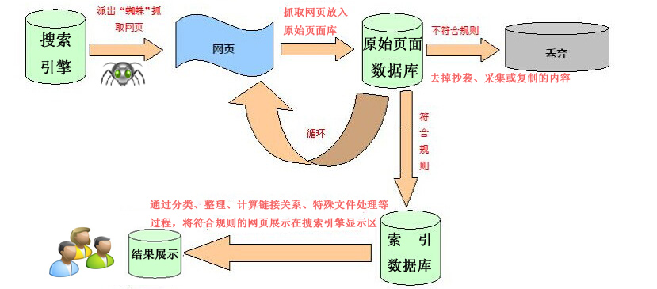
搜索引擎工作原理
Notes:
用户在搜索框输入关键词后，排名程序调用索引库数据，计算排名显示给用户，排名过程与用户直接互动的。但是，由于搜索引擎的数据量庞大，虽然能达到每日都有小的更新，但是一般情况搜索引擎的排名规则都是根据日、周、月阶段性不同幅度的更新。

Slide 11
搜索引擎工作原理
搜索引擎发展史
  1998年：google诞生。
  2000年：百度诞生。

Slide 12
搜索引擎工作原理
搜索引擎发展史
  2000年，出现按点击付费(Pay-per-click)的搜索引擎关键词广告模式。
  2002年，国内陆陆续续有人涉足SEO这一领域。
  2009年，SEO进入白炽化的发展阶段，不论是个人、团队还是公司或者培训机构，都大力宣传和使用SEO技术来运营网站，使网站的关键词得到更快的排名和收录。
  2013年2月19日，百度推出绿萝算法打击各种超链中介

Slide 13
搜索引擎高级搜索
搜索高级——专业文档搜索
–百度支持对Office文档(包括Word、Excel、Powerpoint)、Adobe PDF文档、RTF文档进行了全文搜索。要搜索这类文档，很简单，在普通的查询词后面，加一个“filetype：”文档类型限定。“Filetype:”后可以跟以下文件格式：DOC、XLS、PPT、PDF、RTF、ALL。其中，ALL表示搜索所有这些文件类型。例如，查找红烧排骨的做法。
–“红烧排骨 filetype:doc”，点击结果标题，直接下载该文档，也可以点击标题后的“HTML版”快速查看该文档的网页格式内容。
13

Slide 14
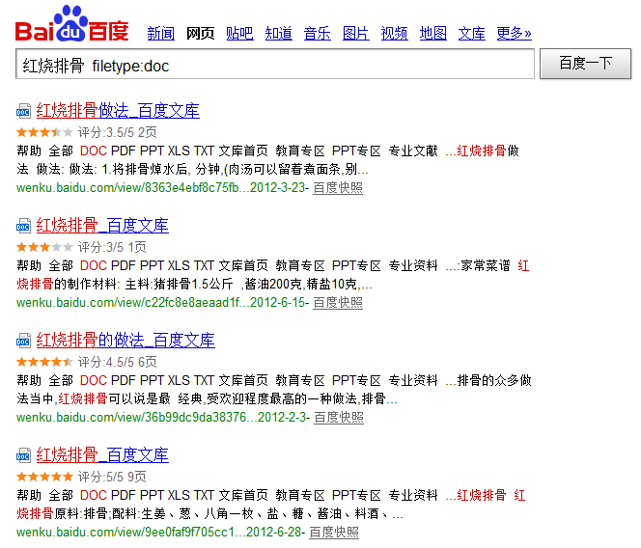
搜索引擎高级搜索
13

Slide 15
搜索引擎高级搜索
搜索高级——高级搜索语法应用
  查询网站外链或者和网站相关的链接（相关域）——domain
  使用方法 domain：www.xxx.com
13

Slide 16
搜索引擎高级搜索
搜索高级——高级搜索语法应用
  把搜索范围限定在特定站点中——site
  有时候，您如果知道某个站点中有自己需要找的东西，就可以把搜索范围限定在这个站点中，提高查询效率。使用的方式，是在查询内容的后面，加上“site:站点域名”。
  例如，天空网下载软件不错，就可以这样查询：site:skycn.com
13

Slide 17
实训任务
实训任务：
  写出搜索引擎工作原理的步骤。
  复习搜索引擎的高级搜索用法。

Slide 18
谢谢！

